Slide 1

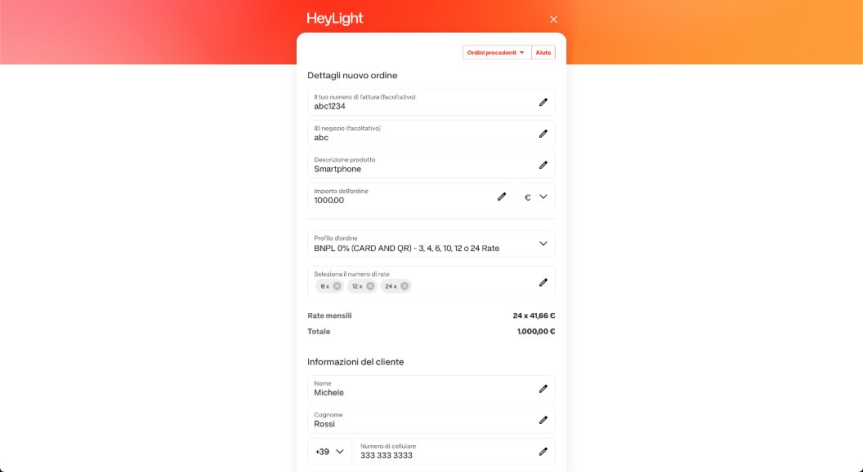
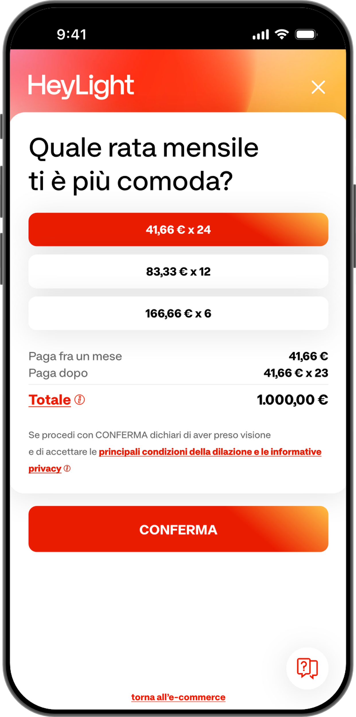
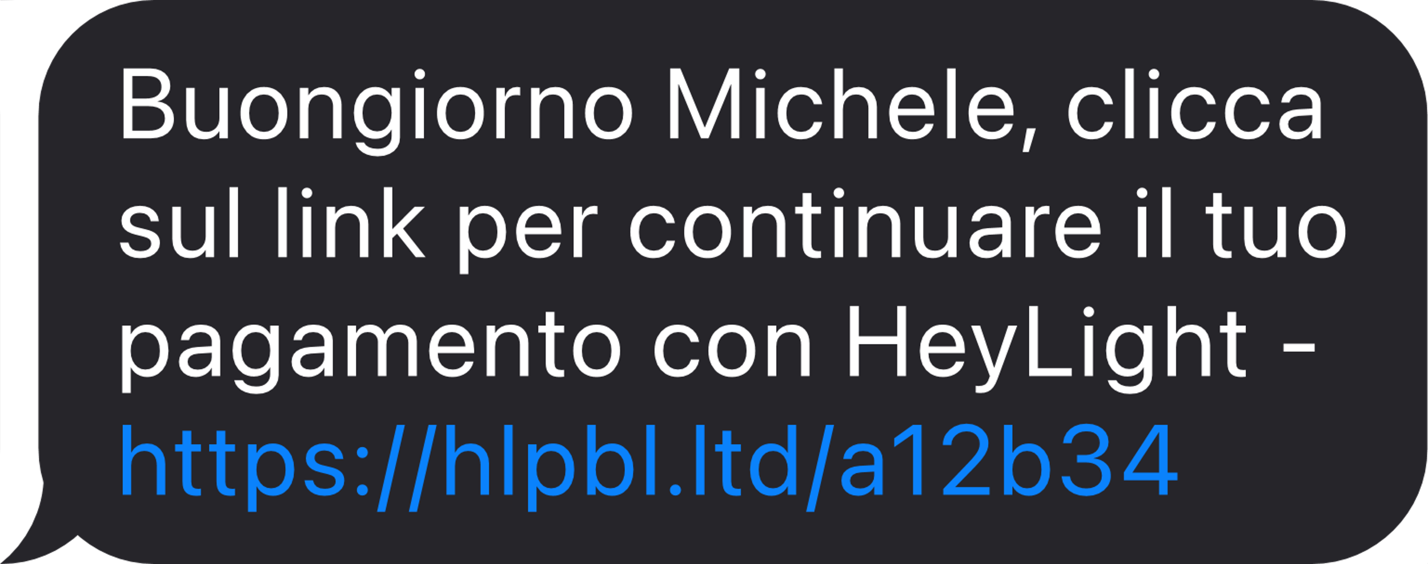


PayByLink
Come utilizzare lo strumento
per le vendite a distanza online

Slide 2




I vantaggi principali
Facilità
di utilizzo
Flessibilità nella gestione
delle vendite a distanza
Monitoraggio
in tempo reale
Soluzione integrata
con il tuo e-commerce

Slide 3
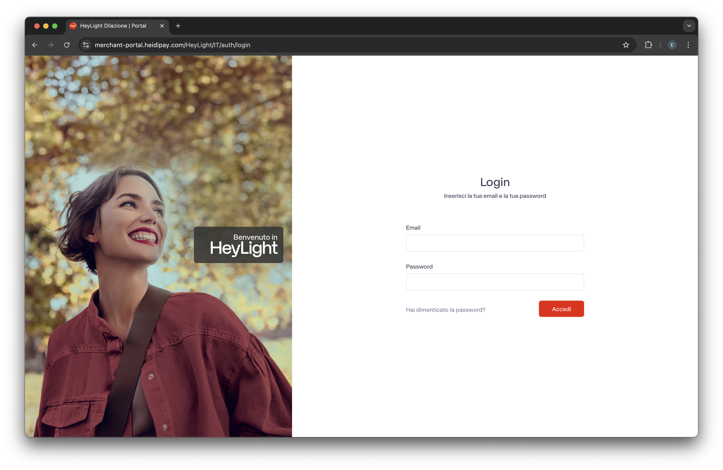
Per iniziare
Quando è iniziata la nostra collaborazione, ti abbiamo inviato le credenziali per accedere al portale merchant, all'indirizzo email che ci hai fornito.
Le credenziali sono necessarie per accedere al portale https://merchant-portal.heidipay.com/heylight/IT e utilizzare il PayByLink per le vendite a distanza.
Tieni le credenziali a portata di mano e segui attentamente tutti i passaggi per gestire le tue
vendite a distanza con successo.

Slide 4
01. Accesso al Portale merchant
Accedi al link del
Portale merchant
utilizzando le tue
credenziali

Slide 5
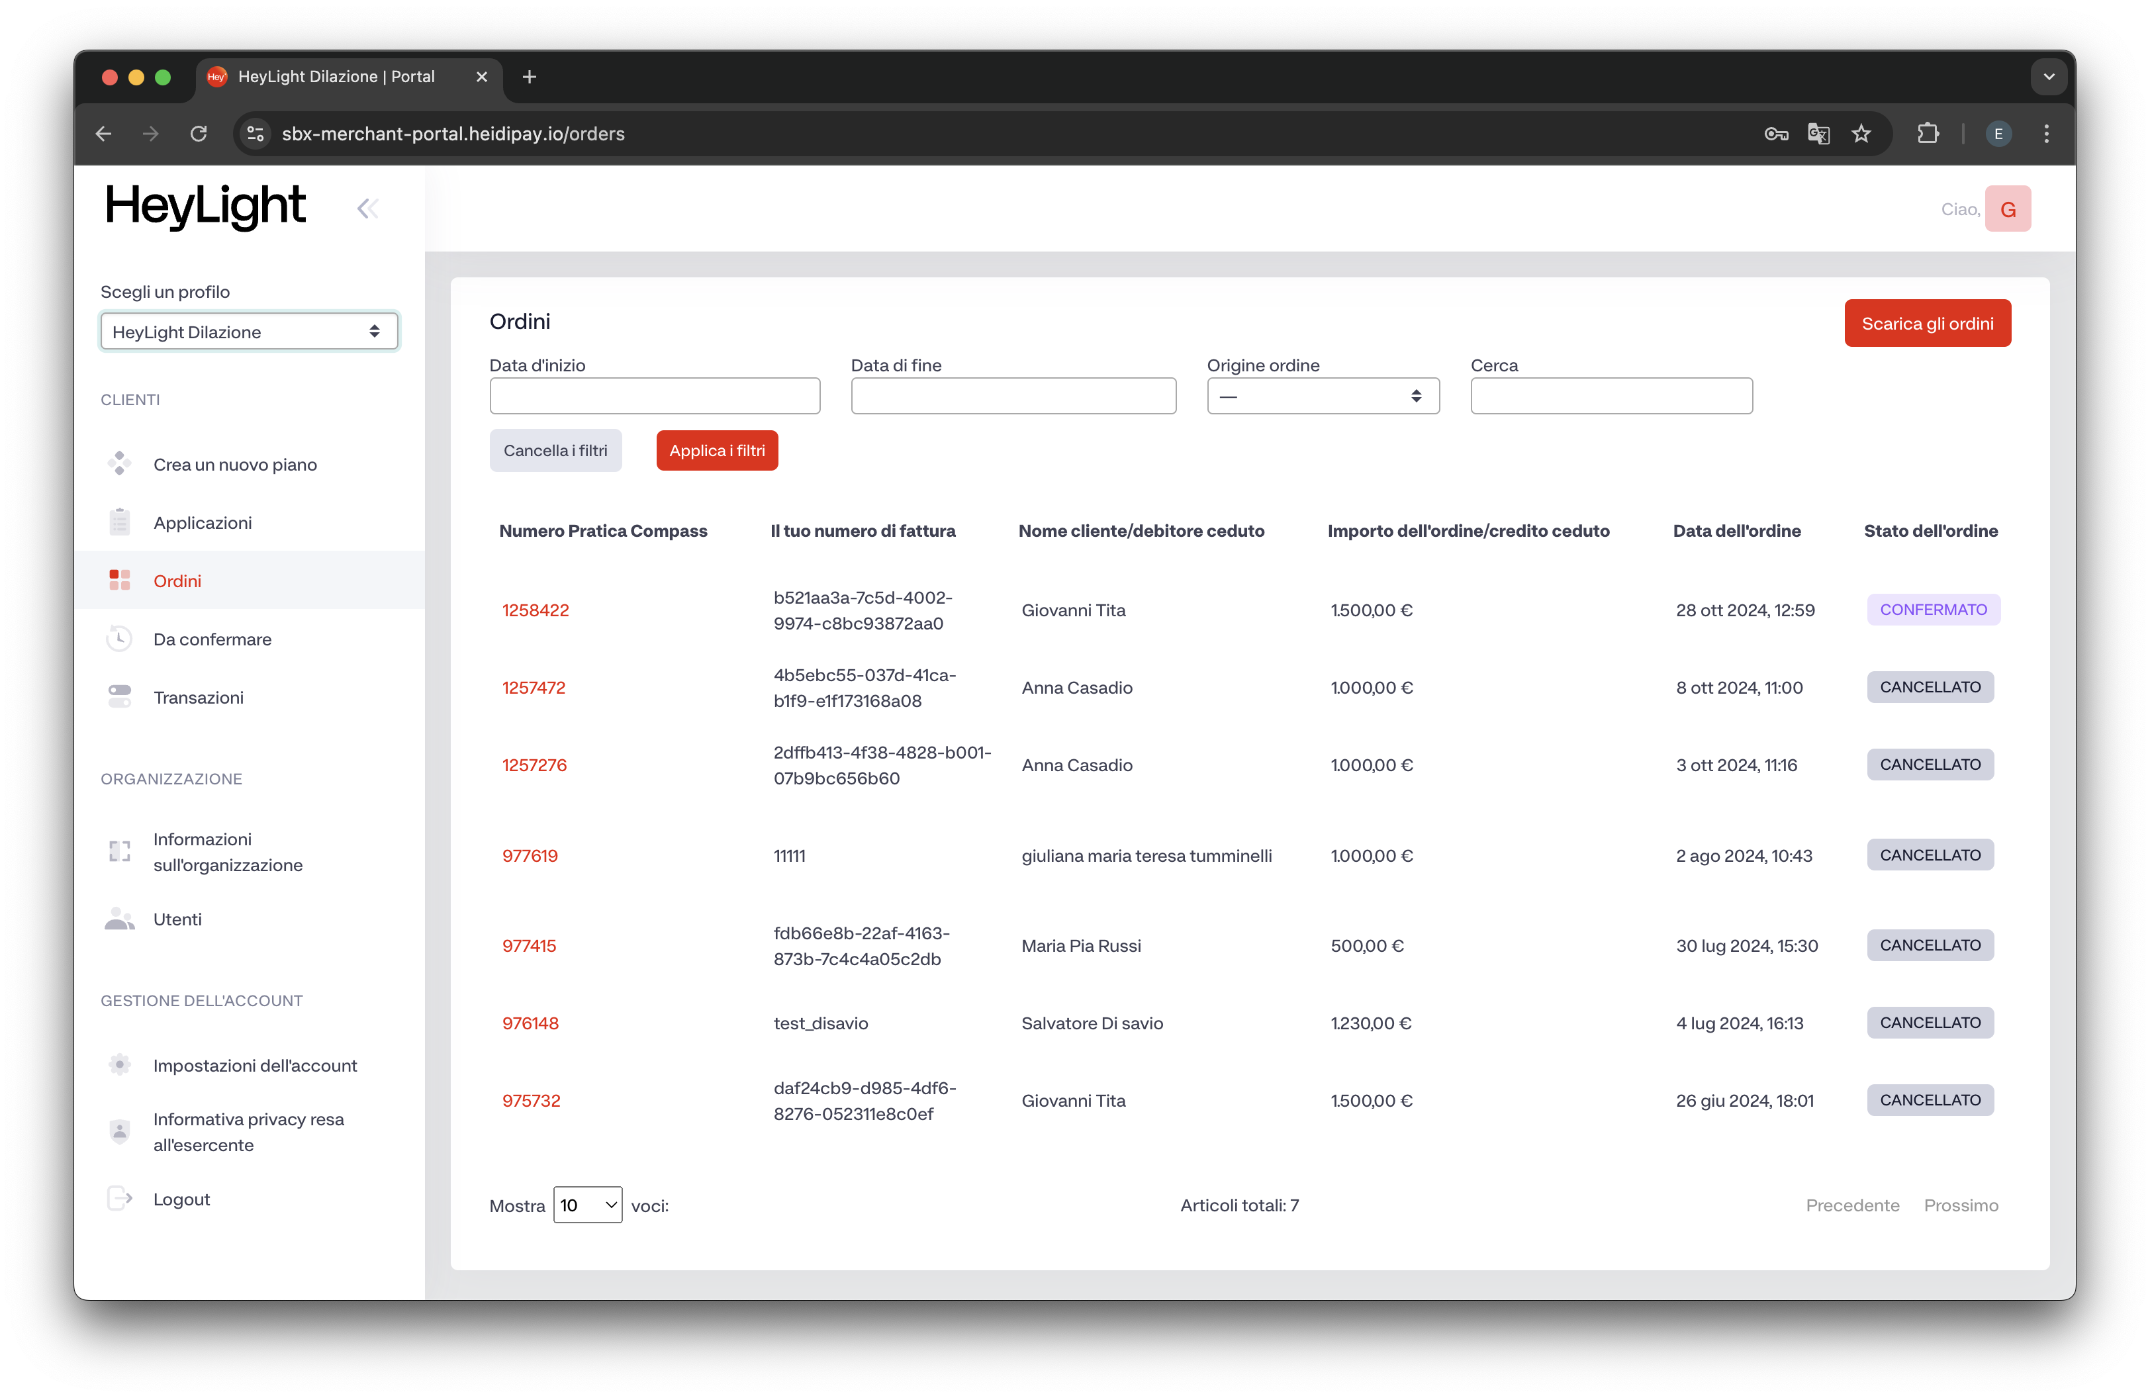
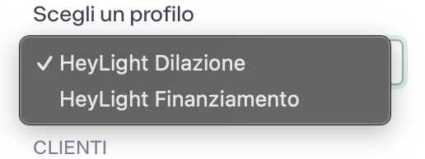
02. Scelta del prodotto
In alto a sinistra puoi vedere il nome del prodotto “HeyLight dilazione” o “HeyLight finanziamento”, se li hai entrambi, puoi scegliere quello che vuoi proporre al cliente
HeyLight
dilazione:
soluzione factoring senza interessi per
il cliente finale
HeyLight finanziamento: soluzione di credito al consumo con interessi esposti al consumatore

Slide 6
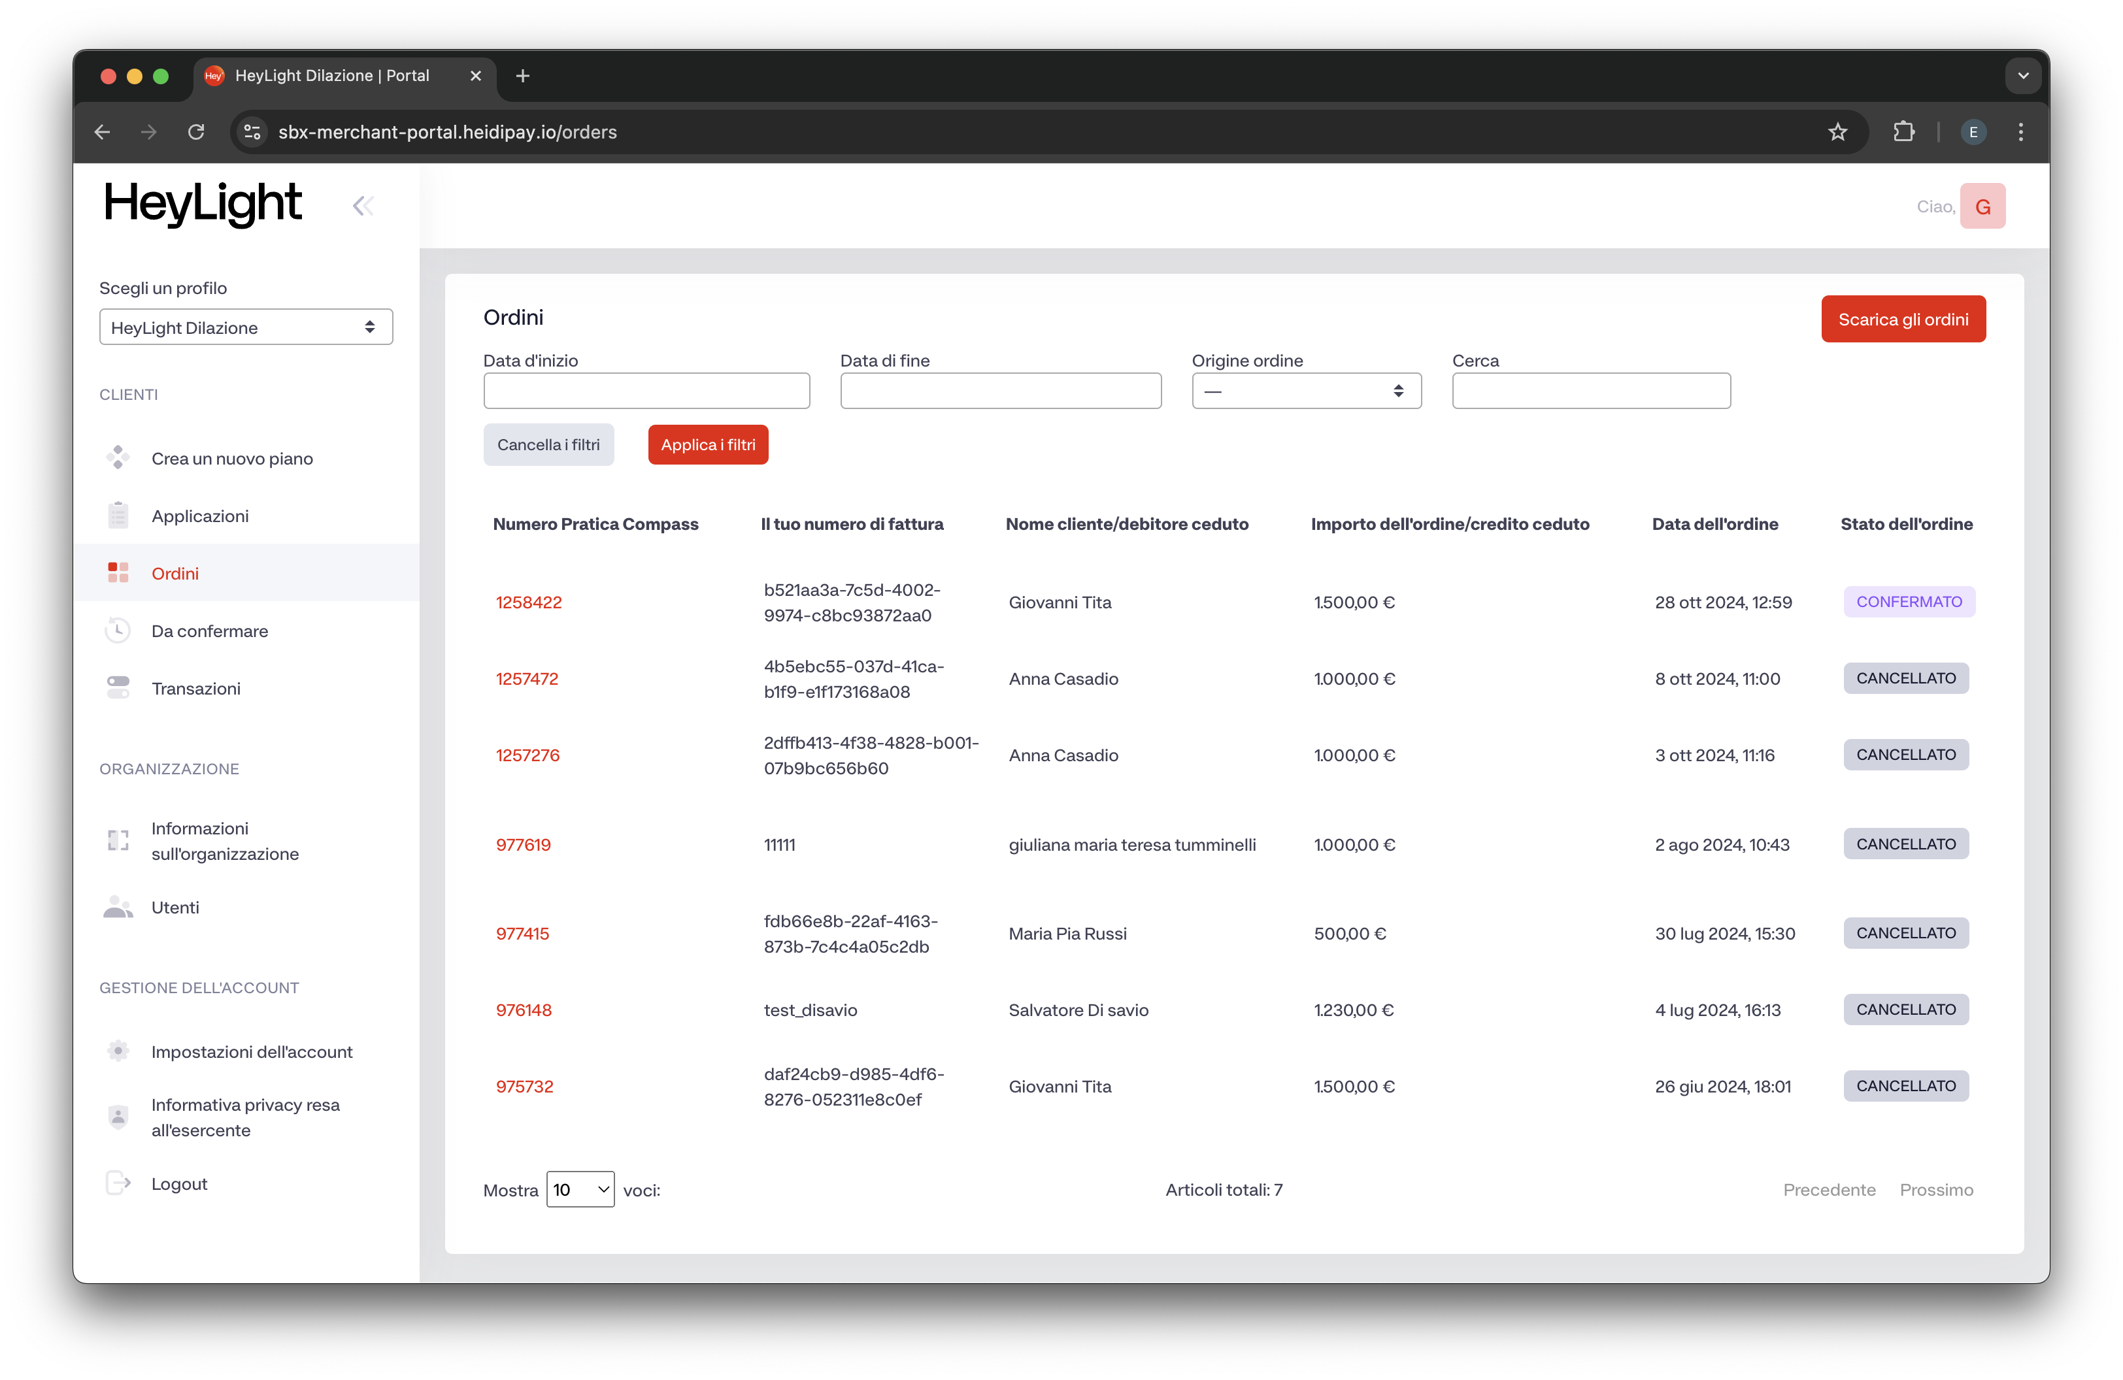


03. Creazione di un nuovo piano
Cliccando su Crea un nuovo piano atterri sulla pagina di creazione del nuovo ordine

Slide 7
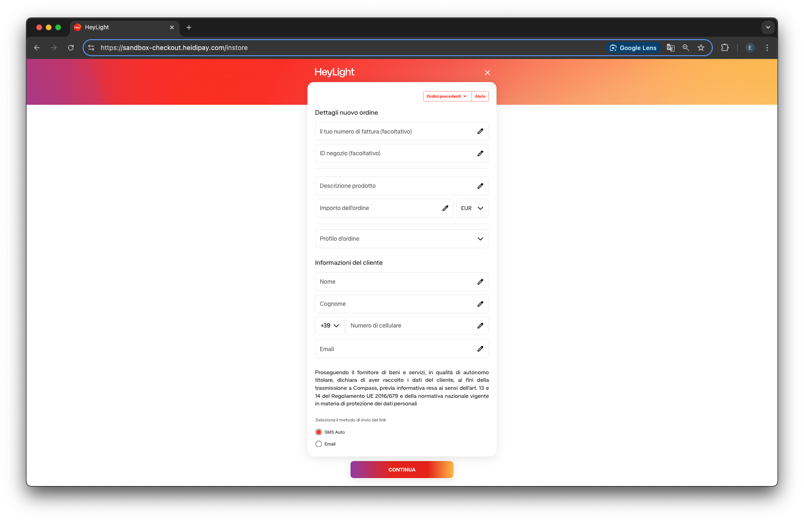
03. Creazione di un nuovo piano
Una volta sulla pagina di creazione del nuovo ordine, ti verranno richieste alcune informazioni relative all’ordine che intendi creare, necessarie per completare la procedura:
il prodotto (bene o servizio)
l’importo
le informazioni del cliente

Slide 8
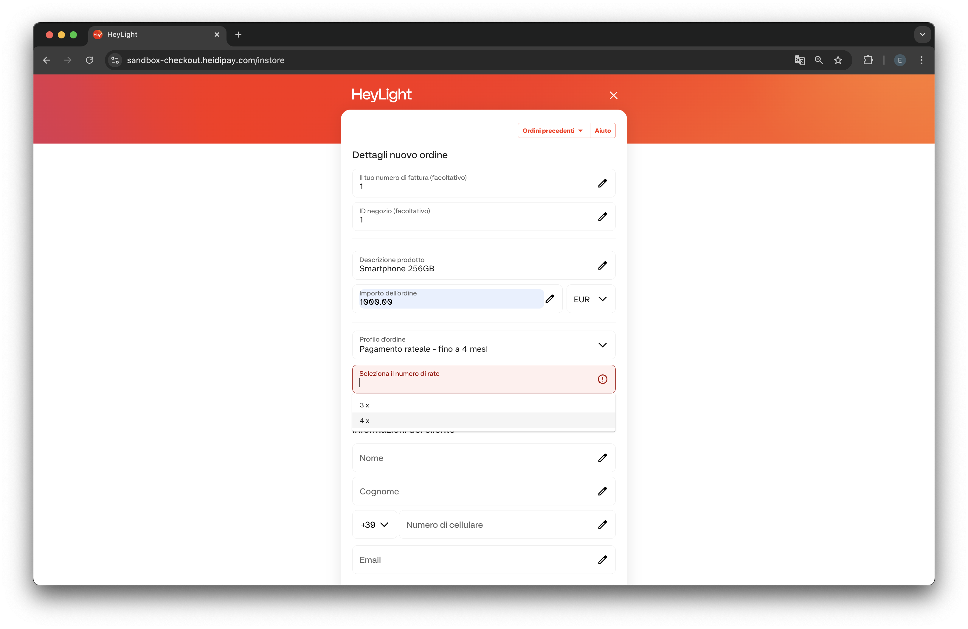
03. Creazione di un nuovo piano
Puoi selezionare il numero di rate che vuoi proporre, scegliendo una opzione tra le diverse alternative di rateizzazione proposte

Slide 9
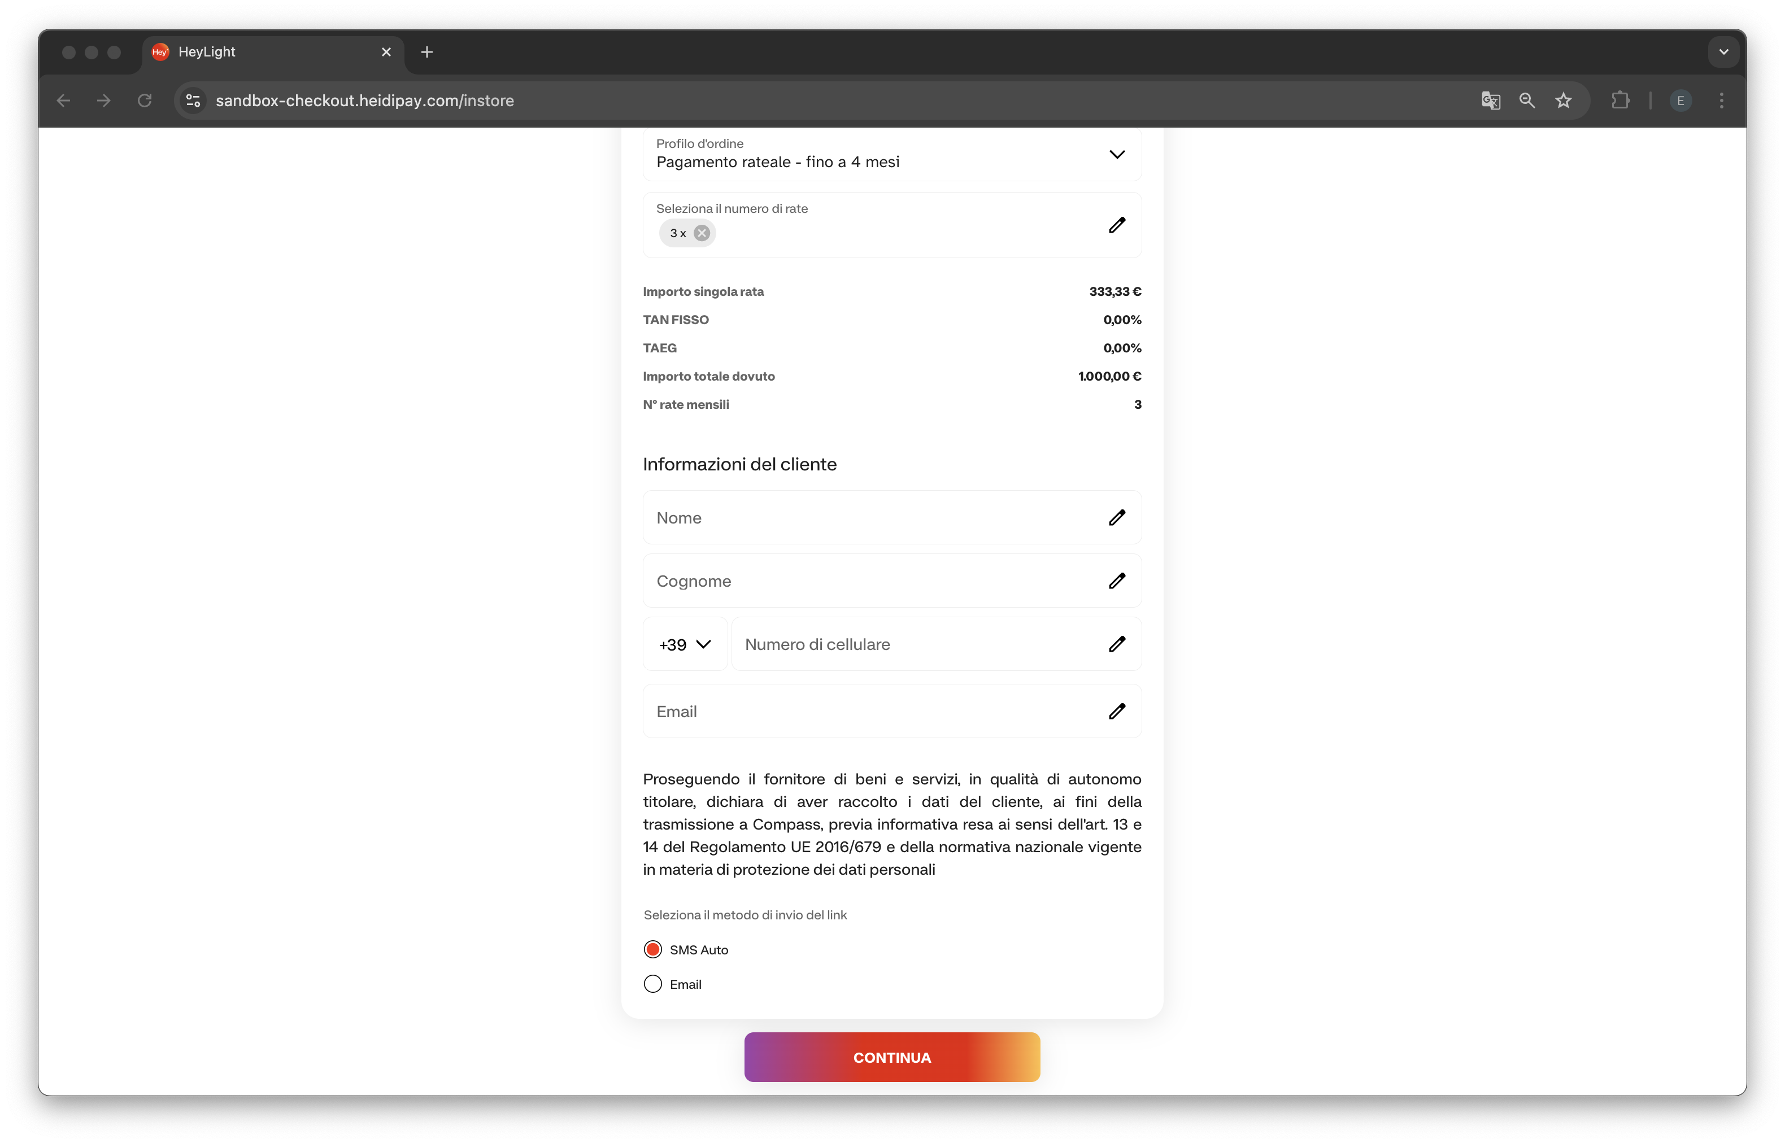
04. Invio del link di pagamento
Una volta creato l’ordine, puoi scegliere come inviare il link:
via email o via sms.
NB. Il link è personale e ha una validità di 24 ore
Il link contiene un riepilogo del
carrello predisposto che il cliente
potrà confermare per procedere
con il pagamento
Finché il link è attivo, puoi
visionare direttamente e in tempo
reale lo stato della richiesta di
pagamento nel portale merchant,
fornendo assistenza in ogni fase
del funnel, fino al termine della
vendita

Slide 10

05. Lato cliente - Ricezione del link
Il cliente ha ricevuto il link e può avviare la richiesta di dilazione o finanziamento HeyLight

Slide 11
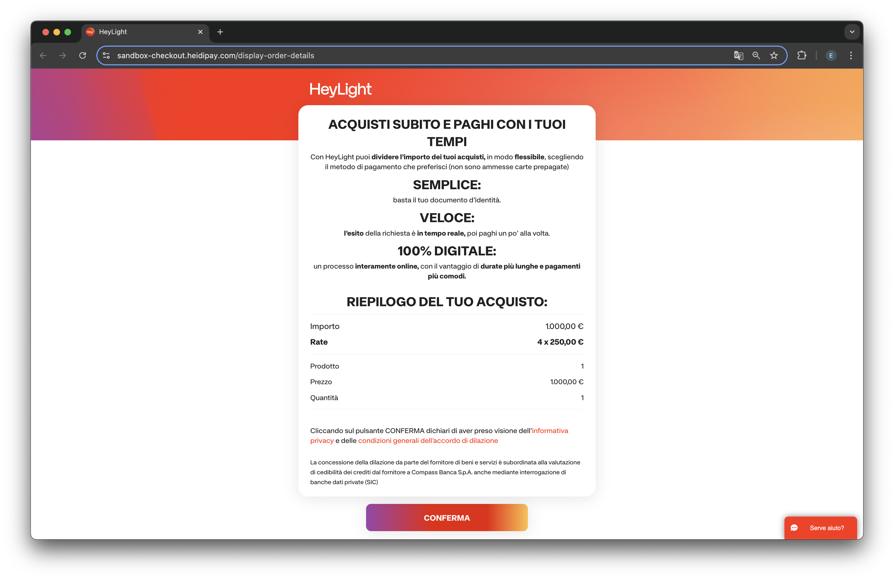
06. Lato cliente - Conferma del cliente per il pagamento
Il cliente può verificare
e confermare il riepilogo dell’acquisto

Slide 12
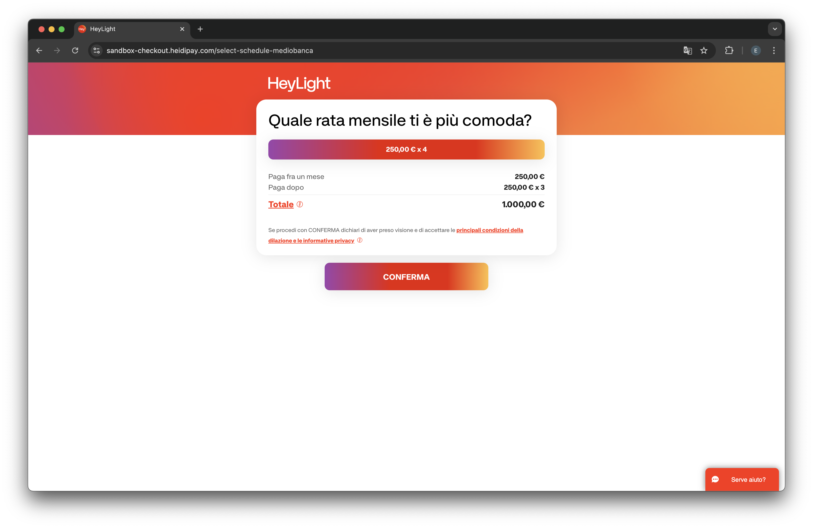
06. Lato cliente - Conferma della rata scelta dal cliente
Il cliente conferma il pagamento rateizzato

Slide 13
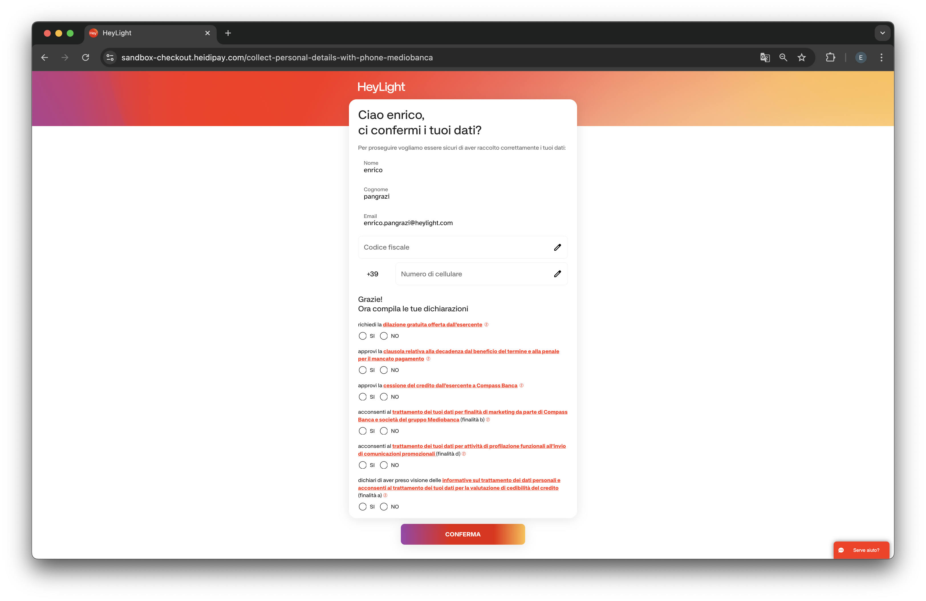
07. Lato cliente - Compilazione dati personali
Inserimento dei dati personali del cliente nei vari campi, con le dichiarazioni privacy

Slide 14
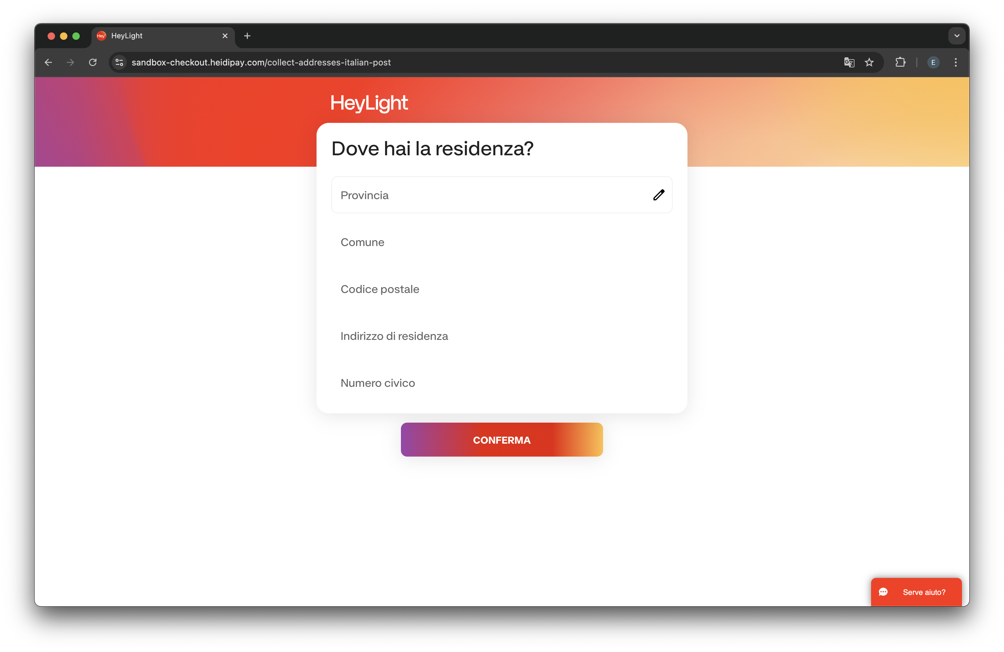
07. Lato cliente - Compilazione dati personali
Il cliente fornisce una serie di informazioni relative alla propria residenza, inclusi l'indirizzo completo,
il codice postale e altre informazioni pertinenti

Slide 15
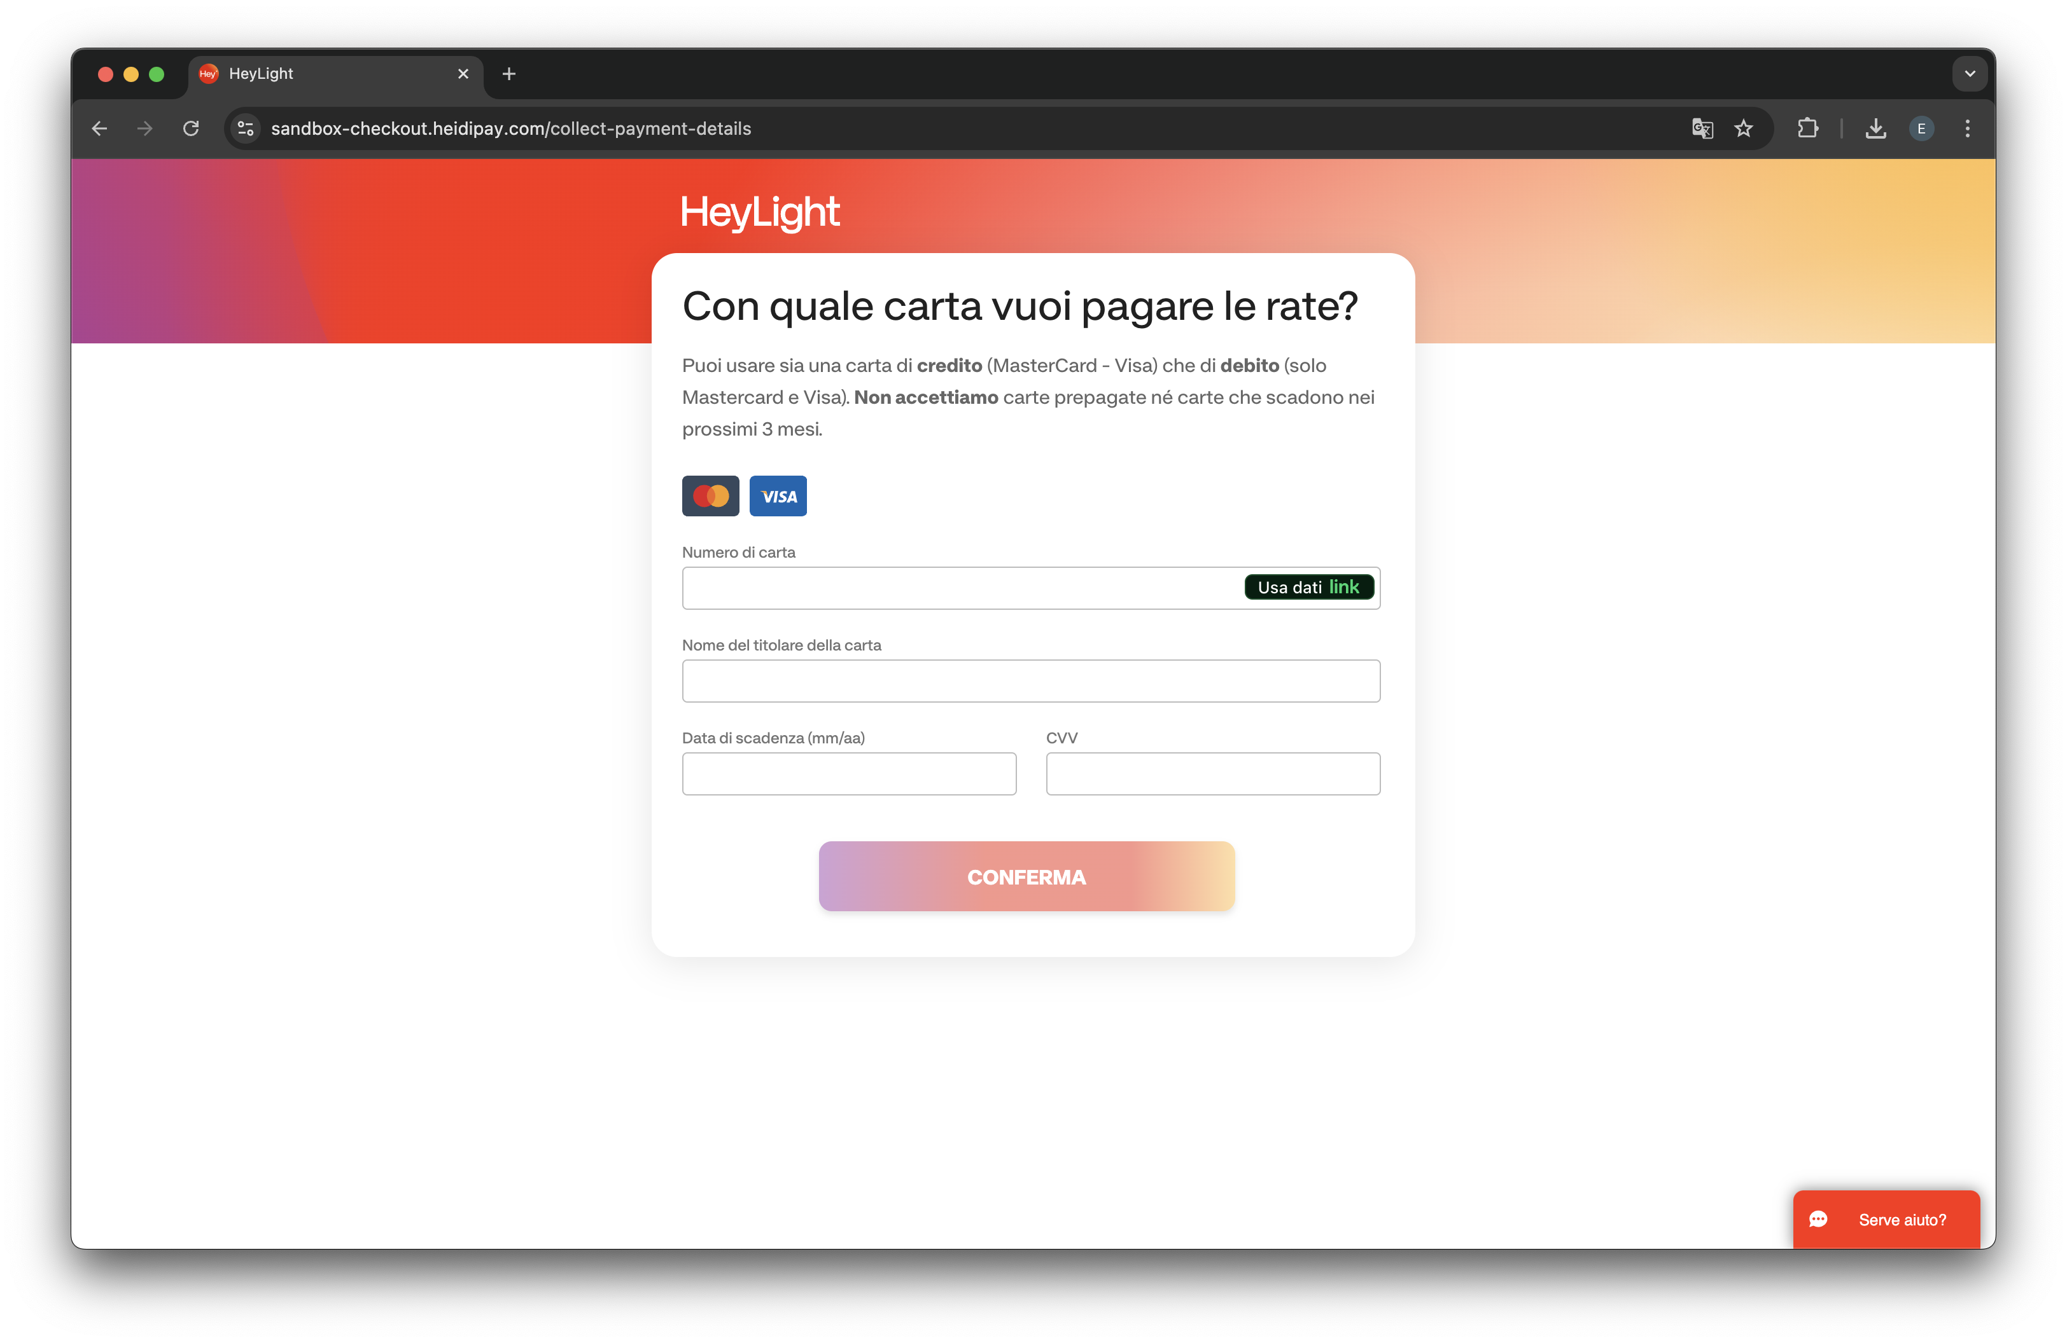
08. Lato cliente - Inserimento dei dati della carta di credito o debito
Il cliente è invitato a inserire i dati della propria con cui desidera effettuare il pagamento

Slide 16
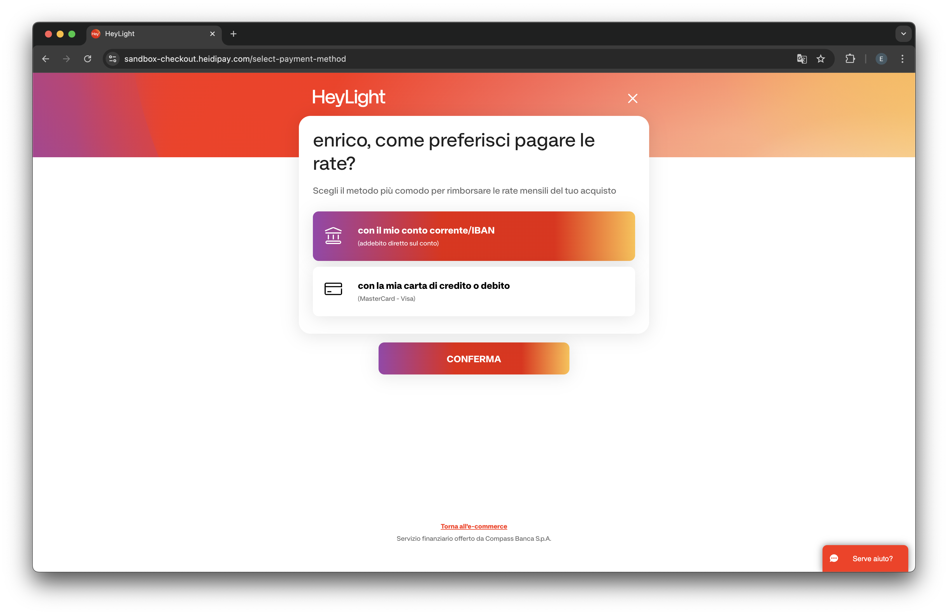
09. Lato cliente (se il tuo piano lo prevede) – Selezione del metodo di pagamento
A questo punto, il cliente può scegliere il metodo
di pagamento tra le
due opzioni disponibili:
conto corrente o
carta di credito

Slide 17
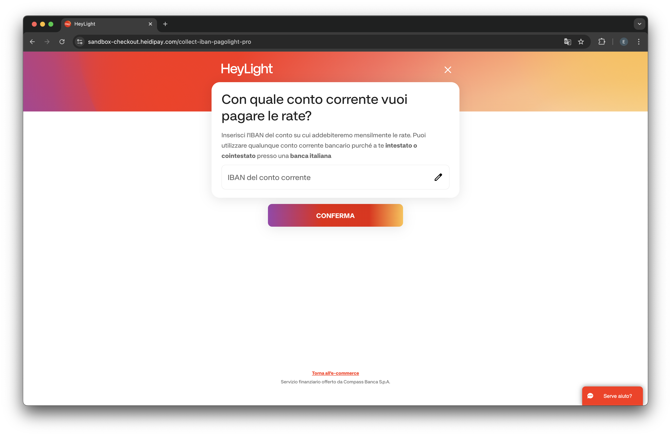
10. Lato cliente (se il tuo piano lo prevede) - Inserimento dell’IBAN del conto corrente
Il cliente è invitato a inserire l’IBAN del conto corrente con cui desidera effettuare il pagamento

Slide 18
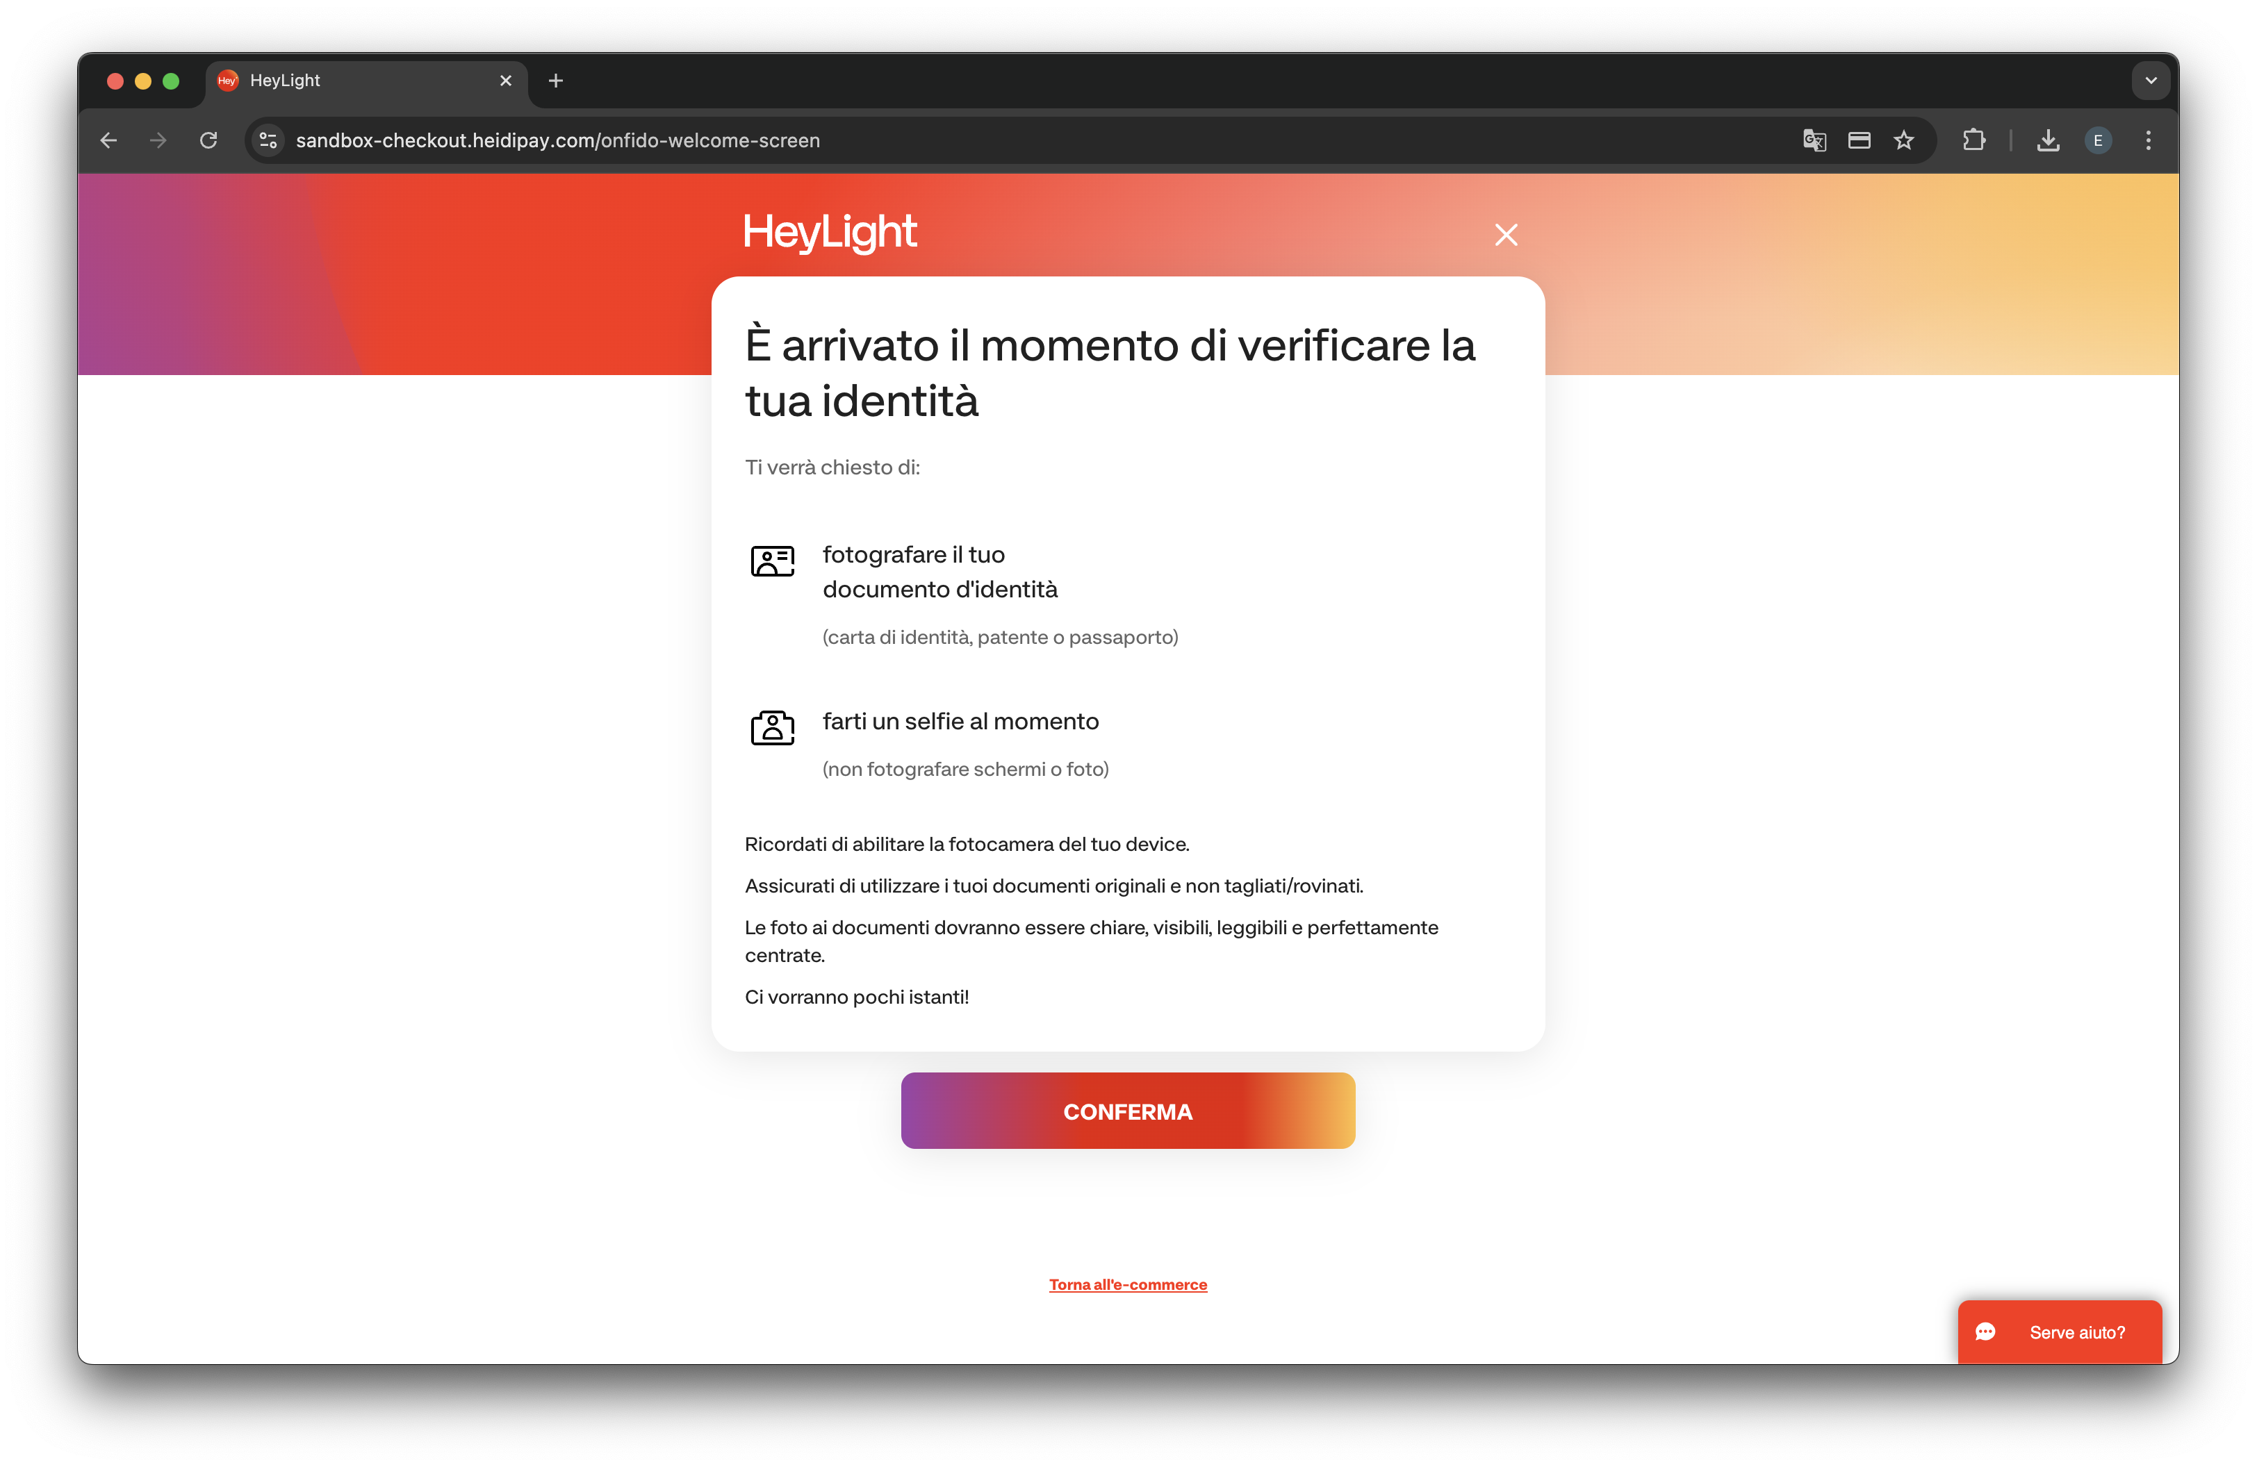
11. Lato cliente - Verifica dell’identità
Ora il cliente è invitato
a verificare la propria identità, scattando una
foto del documento e registrando un video

Slide 19
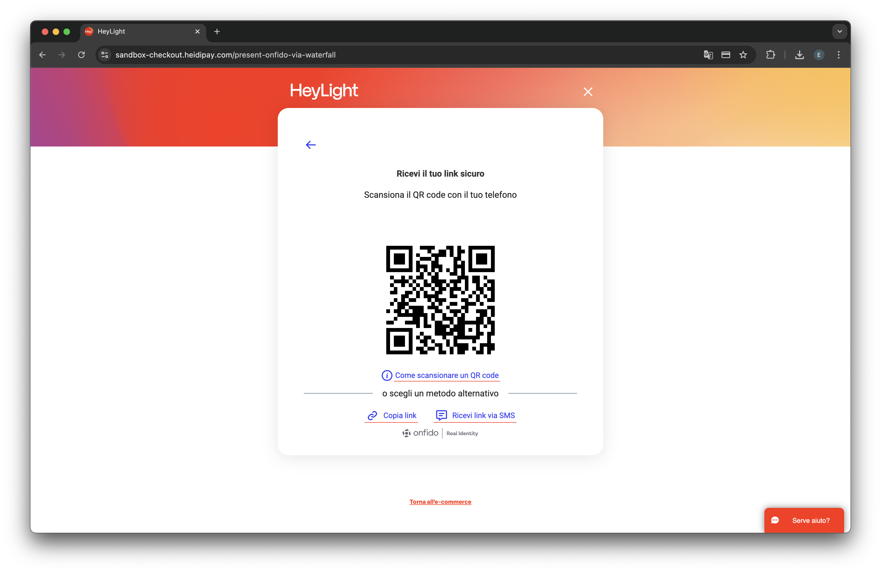
12. Scansione del QR Code con il telefono
Il cliente scansiona il QR Code con il telefono oppure seleziona un metodo alternativo per ricevere il link

Slide 20
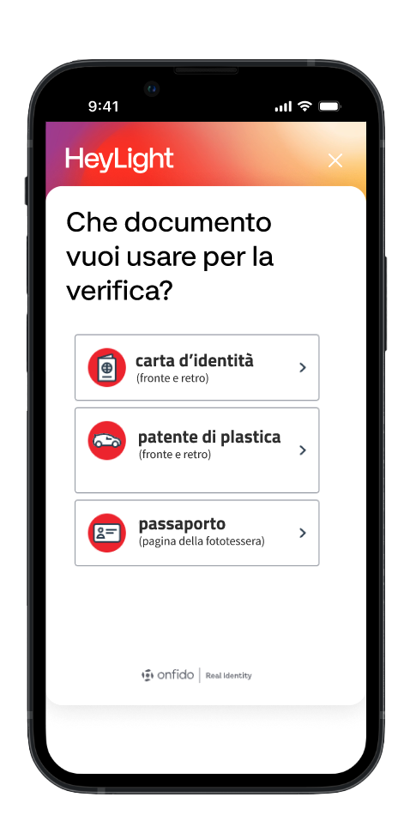
13. Scansione del QR Code con il telefono
Il cliente può scegliere il documento da fotografare, tra le opzioni fornite: carta di identità, patente o passaporto

Slide 21
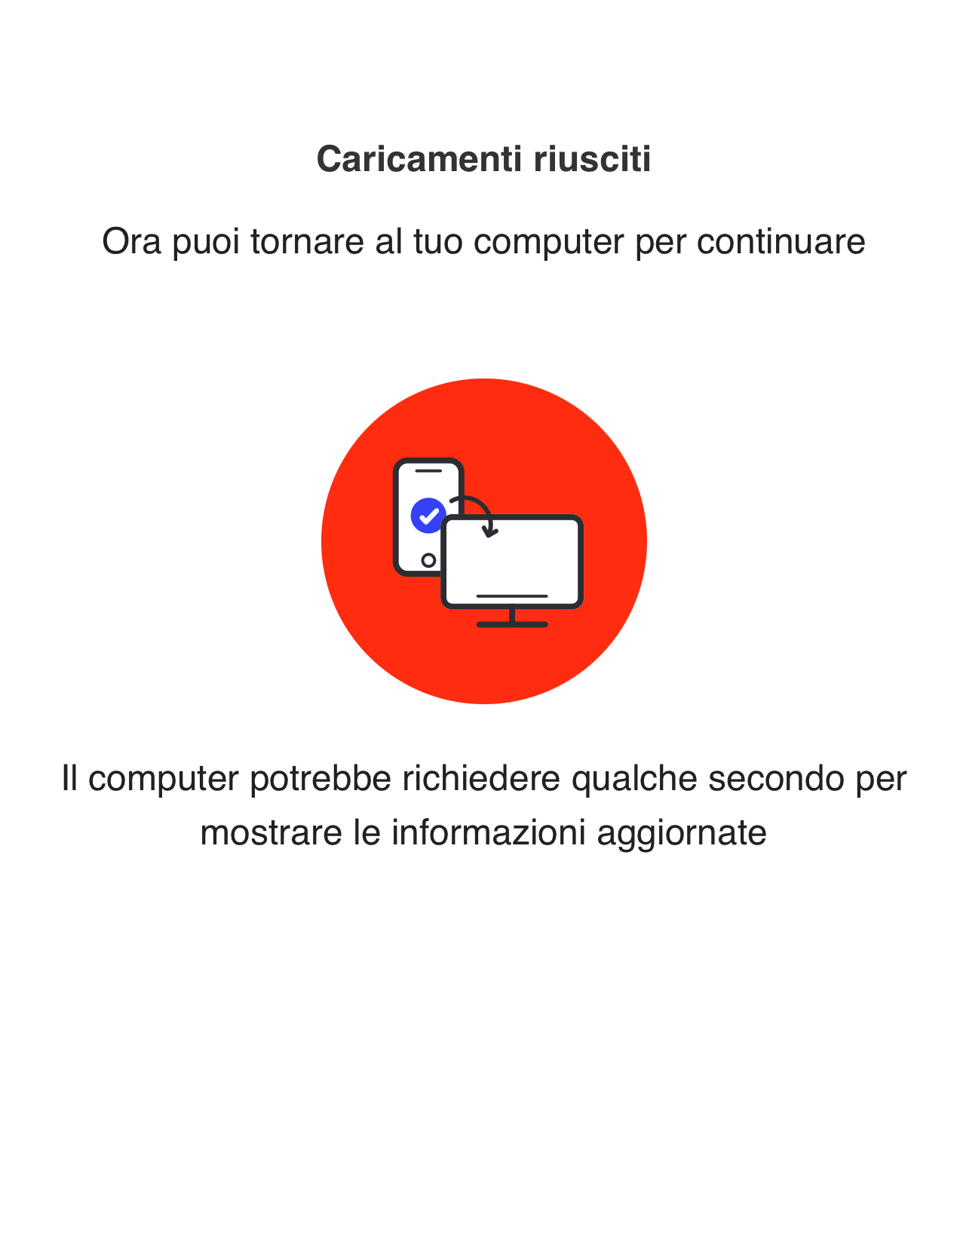
14. Scansione del QR Code con il telefono
Una volta caricata una foto del documento e un selfie in tempo reale, il cliente può procedere con la richiesta

Slide 22
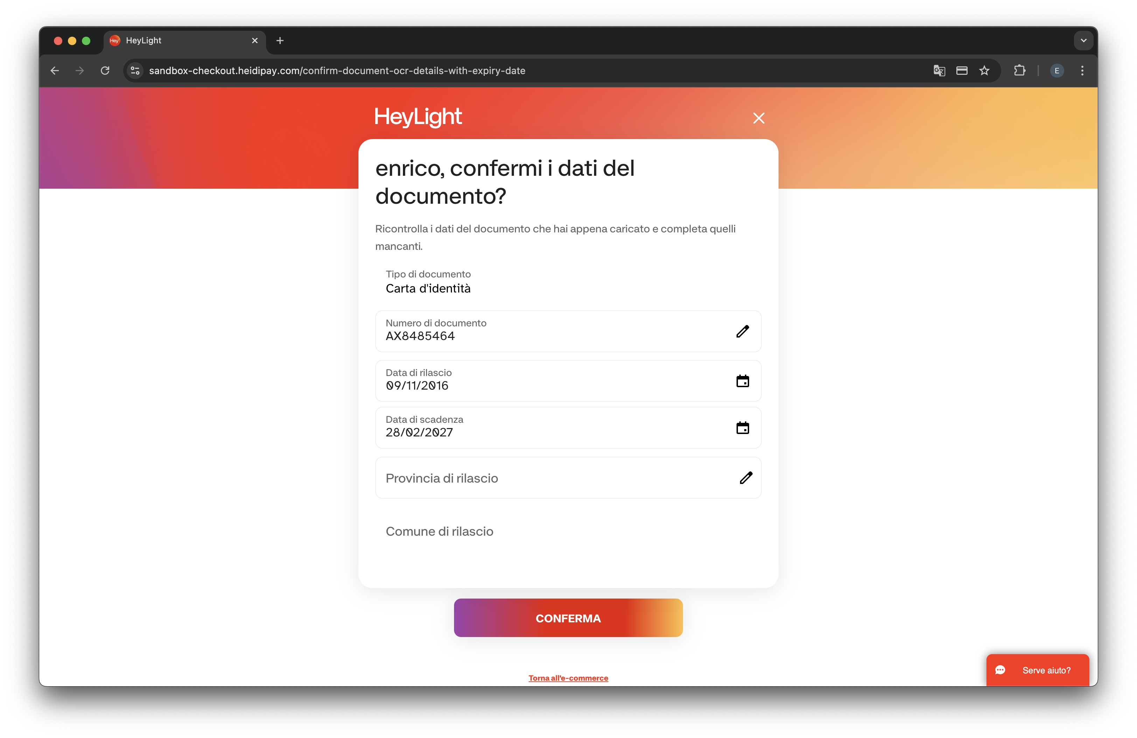
12. Lato cliente - Conferma dei dati del documento
Il cliente può confermare o modificare i dati relativi al tipo di documento che ha fornito

Slide 23
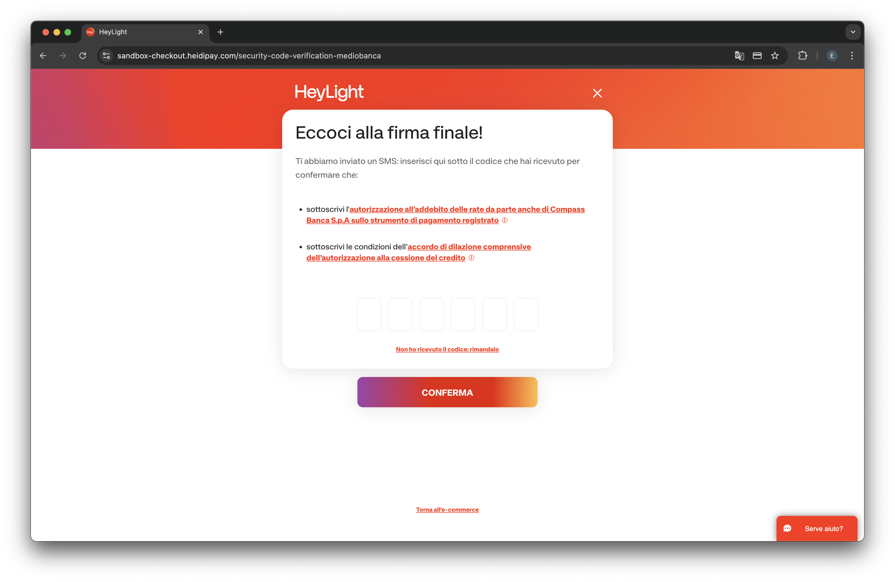
13. Lato cliente - Inserimento del codice ricevuto tramite SMS
Il cliente inserisce il codice a 6 cifre che
ha ricevuto via sms

Slide 24
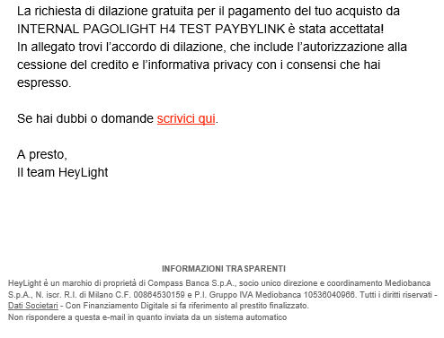
14. Lato cliente - Conferma via email di accettazione della richiesta
Il cliente ha ricevuto un'email che conferma l'accettazione e l'elaborazione della richiesta di dilazione/finanziamento per il pagamento dell'acquisto

Slide 25
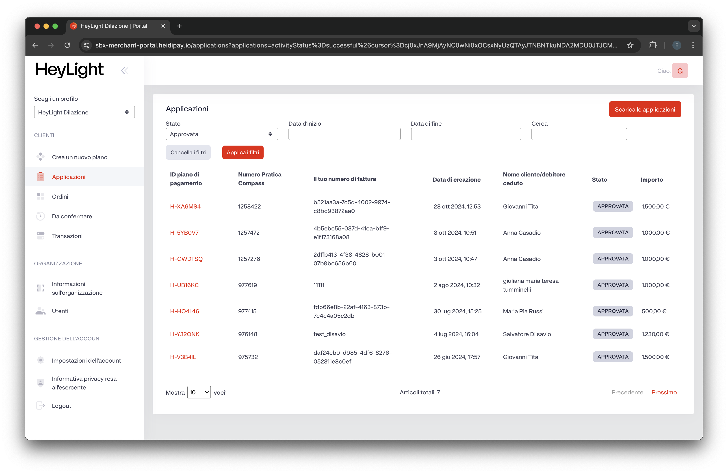
15. Monitoraggio
1. Selezione Applicazioni
In Applicazioni, trovi l’ID del piano di pagamento per ciascuna pratica, insieme alle informazioni relative all’ordine
.
2. Clicca sull’ID
della pratica
Selezionando l’ID della pratica, puoi monitorare l’andamento della stessa

Slide 26
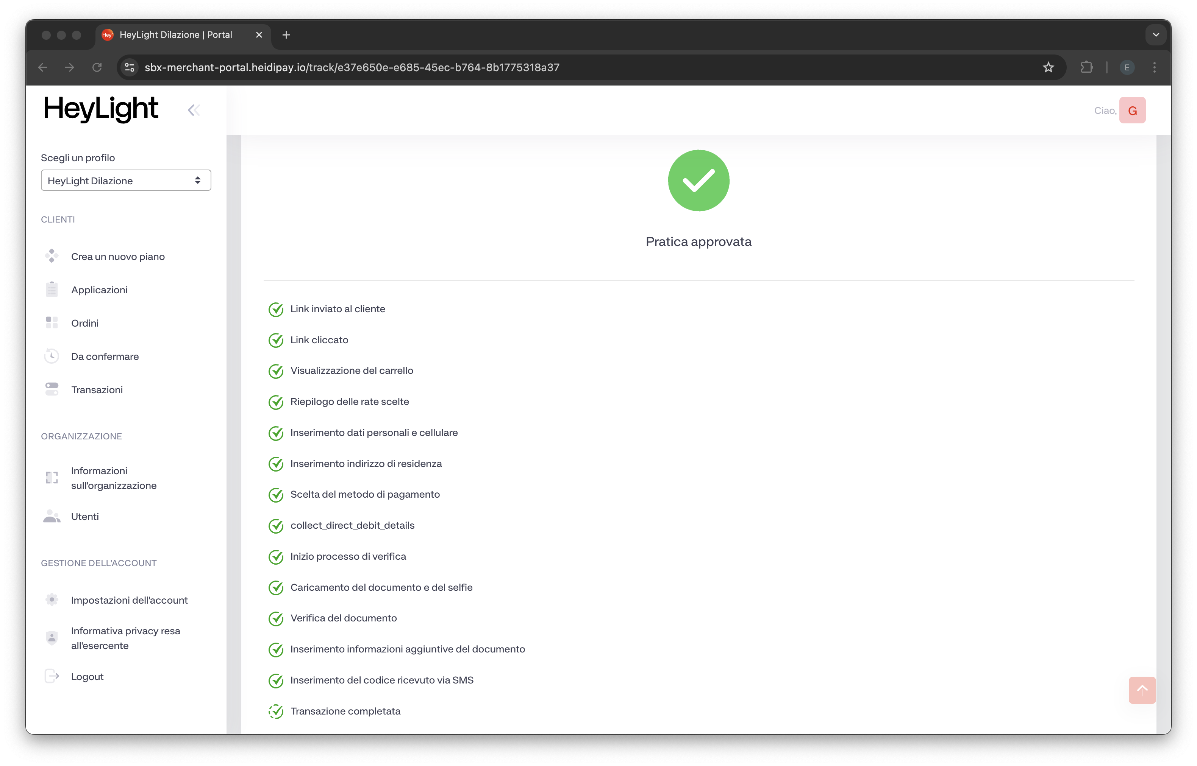
16. Monitoraggio
.
3. Stato "Confermato"
Quando la pratica è approvata, lo stato
si aggiorna a Confermato nella sezione Ordini e comparirà questo simbolo.
2. Clicca sull’ID
della pratica
Selezionando l’ID della pratica, puoi monitorare l’andamento della stessa

Slide 27
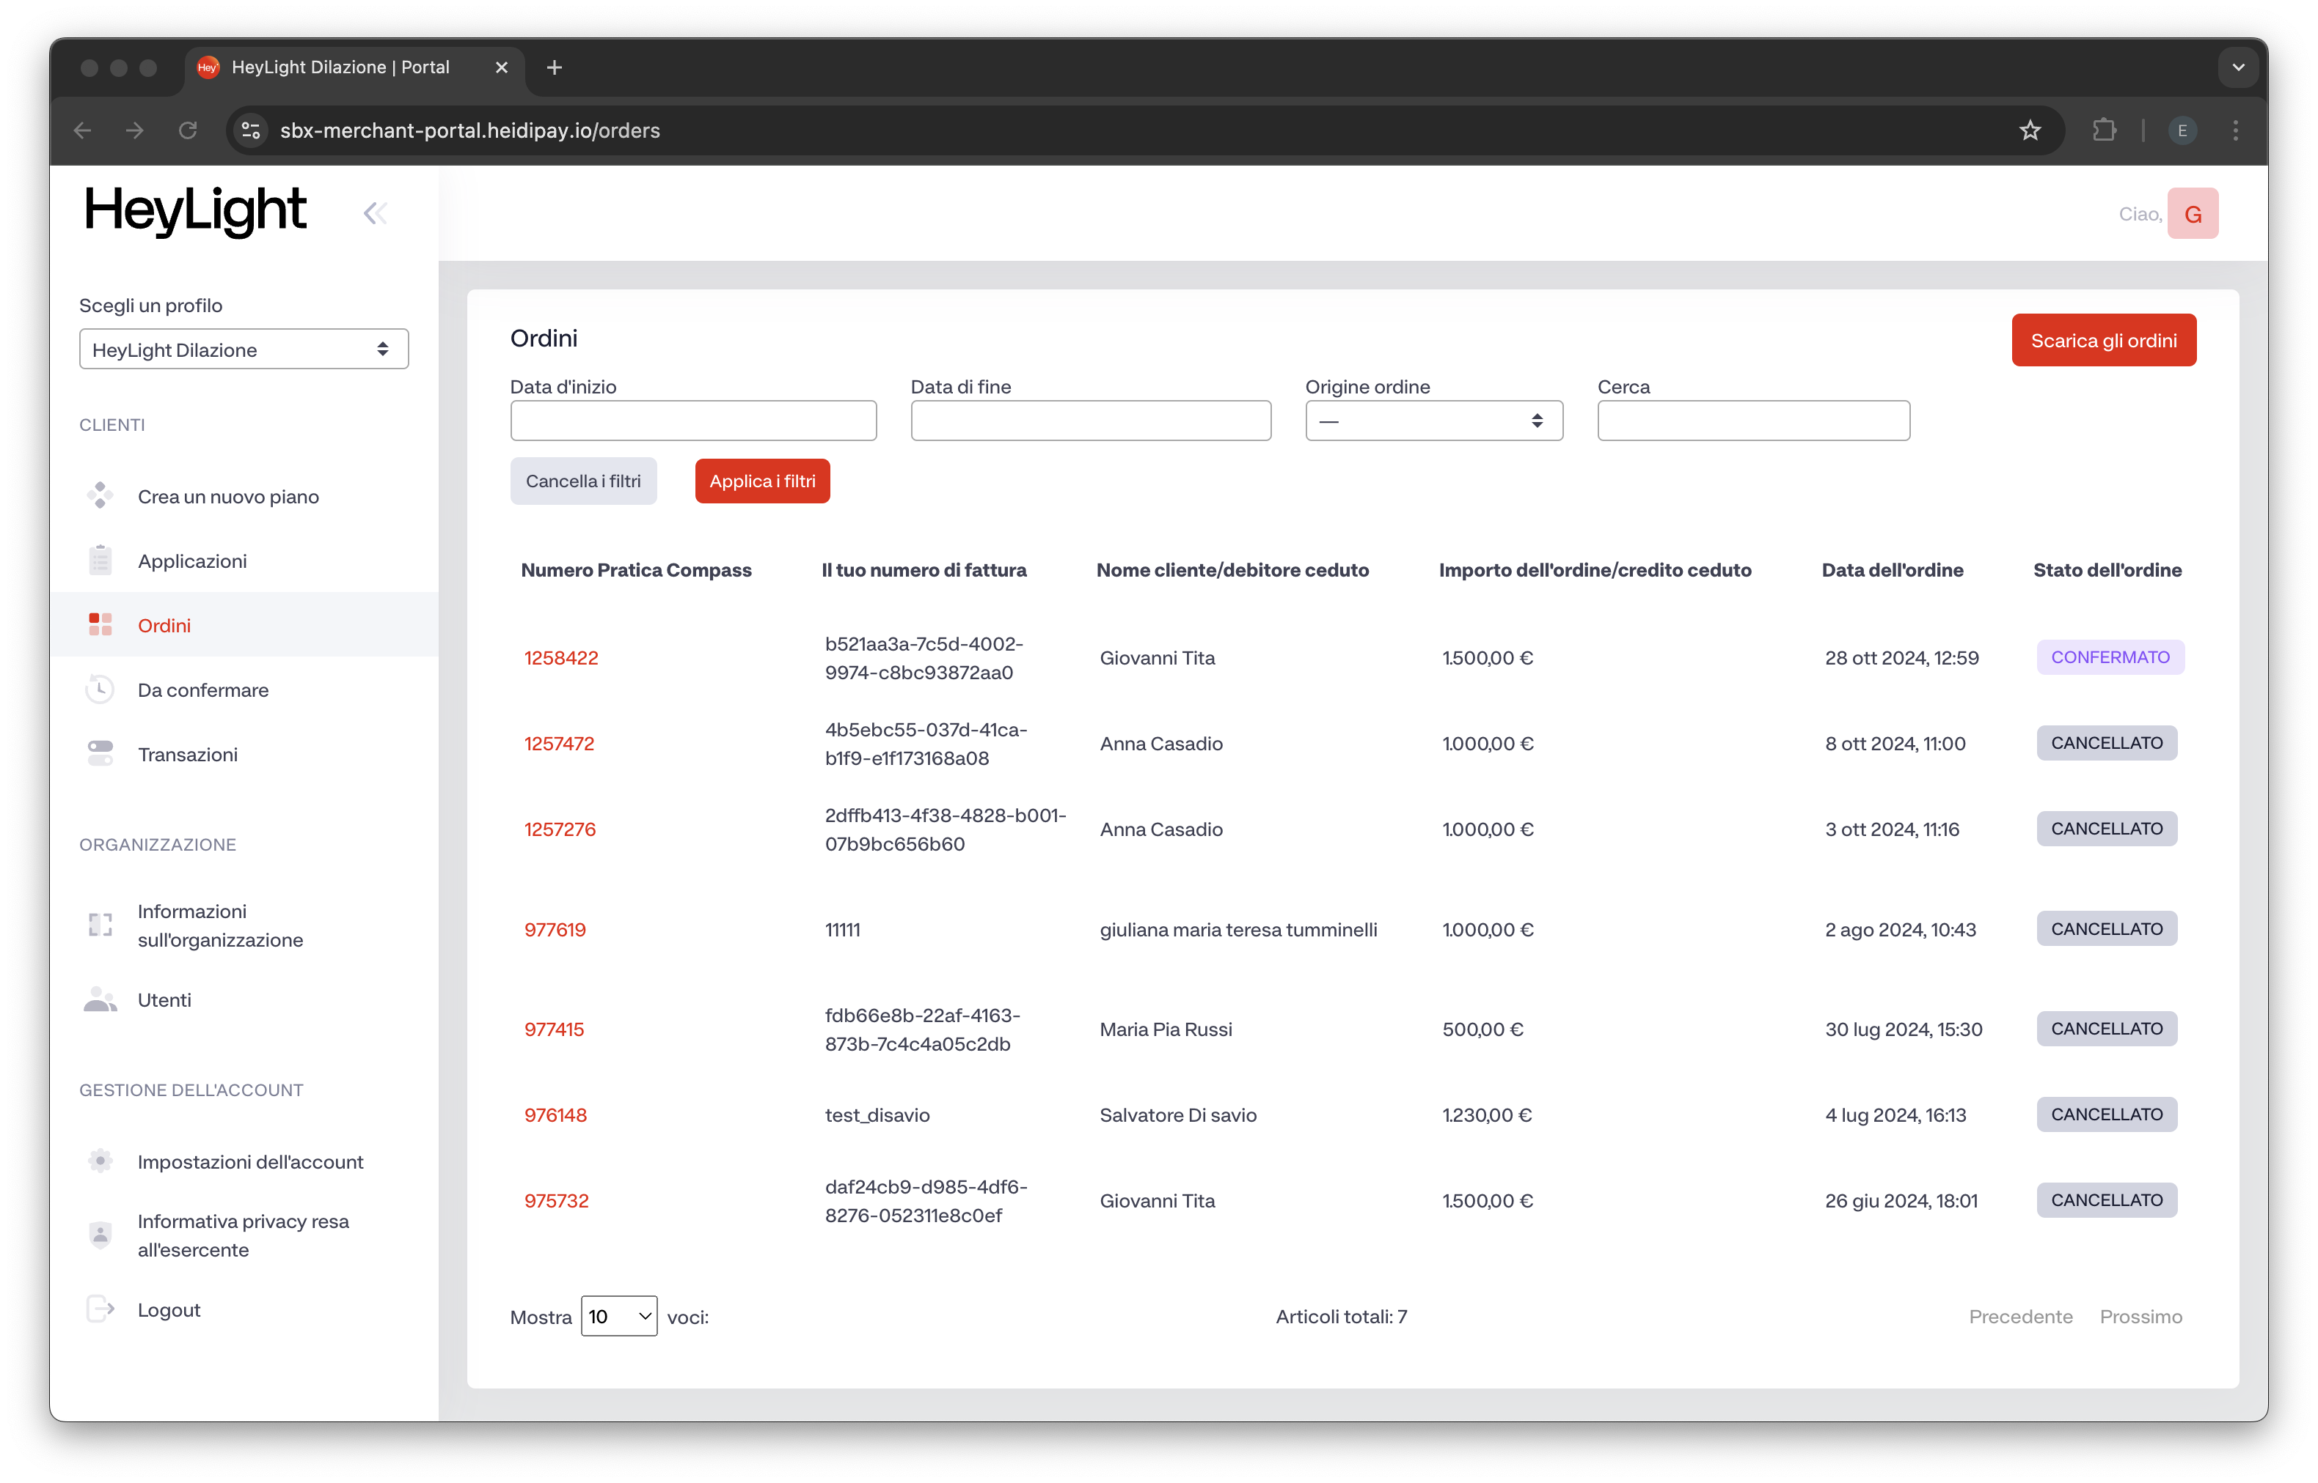
17. Ordini
.
In Ordini puoi:
Verificare lo stato delle pratiche
visualizzare i dettagli di ogni ordine

Slide 28

18. Ordini
.
In Ordini puoi:
Nota:
Verificare lo stato delle pratiche
visualizzare i dettagli di ogni ordine
Quando lo stato è Confermato,
puoi procedere con la spedizione e/o
l’erogazione del servizio richiesto.

Slide 29
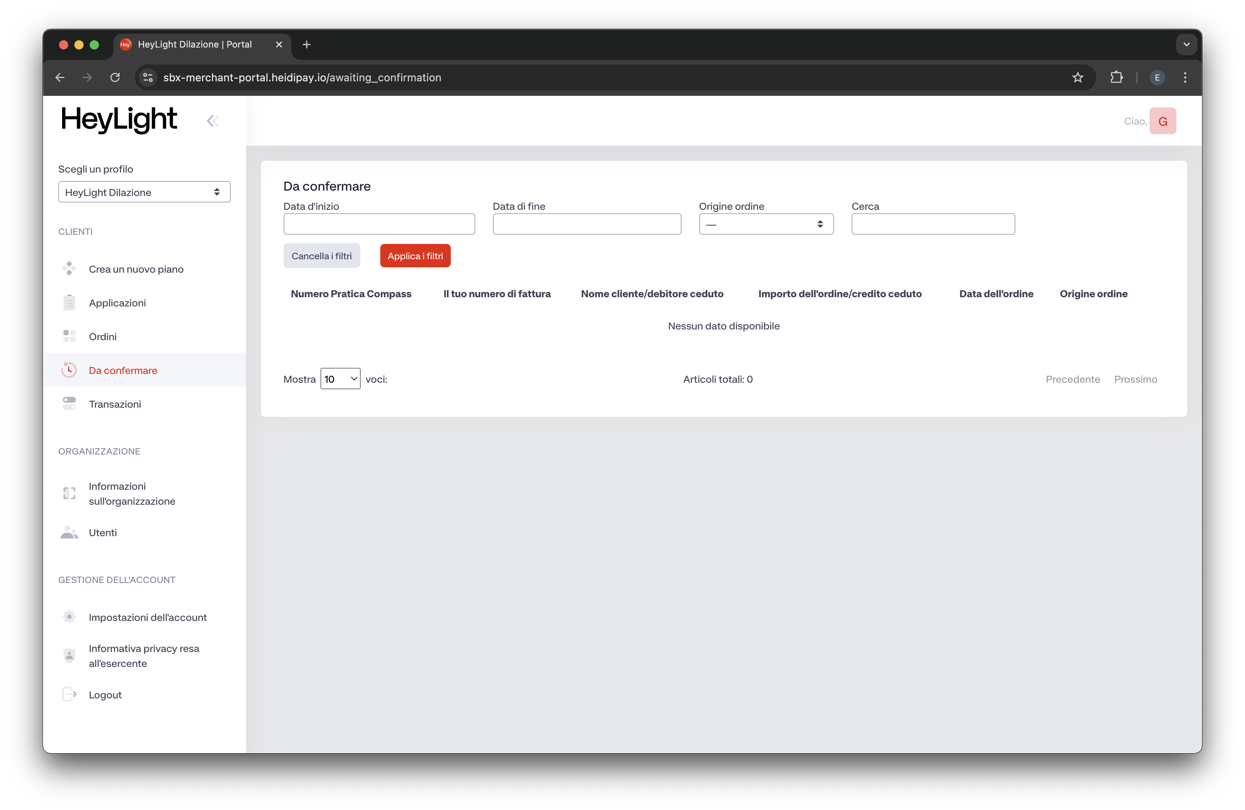
19. Da confermare
In Da confermare, se hai attivato il pagamento sospeso, trovi le pratiche che non sono state liquidate automaticamente e che puoi attivare procedendo con
l’azione di conferma.
Conferma la spedizione, attivando la liquidazione. Assicurati di rispettare la scadenza prestabilita indicata negli accordi commerciali.
Attenzione: se attivi il pagamento sospeso, ogni pratica deve essere attivata manualmente al momento della spedizione.

Slide 30
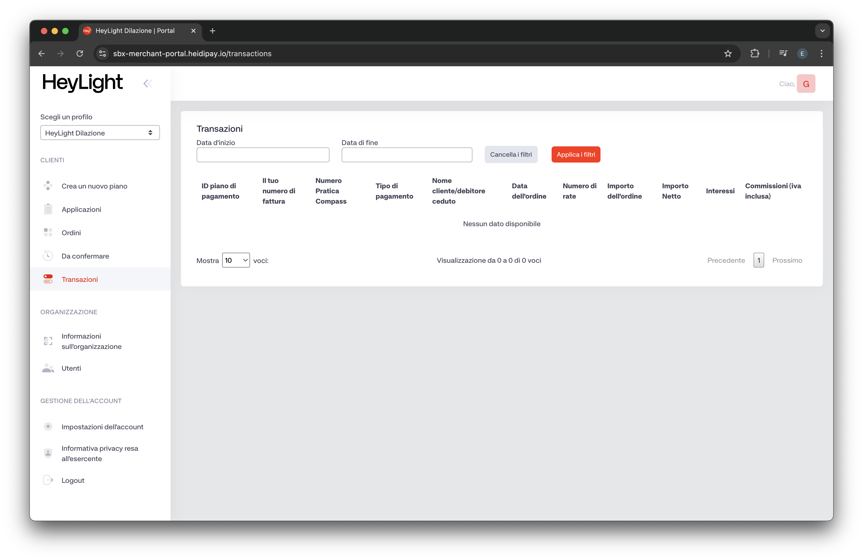
20. Transazioni
In Transazioni, disponibile esclusivamente per HeyLight dilazione, è possibile consultare il riepilogo completo con i dettagli delle pratiche approvate.
Nello specifico, puoi:
filtrare le pratiche per un intervallo di date da te selezionato
consultare i dettagli economici di ordini e commissioni

Slide 31

Se hai bisogno di assistenza tecnica scrivici a partner@heylight.com

